Slide 1
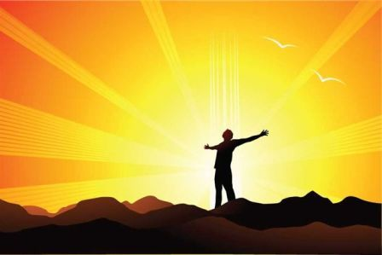
Долетим мы до самого Солнца…
11f290
«Карлсон и комп».

Slide 2
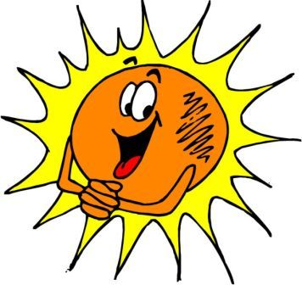
Звёзды, звёзды, с давних пор
Приковали вы навеки
Человека жадный взор.
Какими словами можно описать необъятное космическое пространство? И как изучить его?

Slide 3
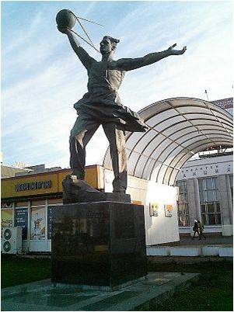
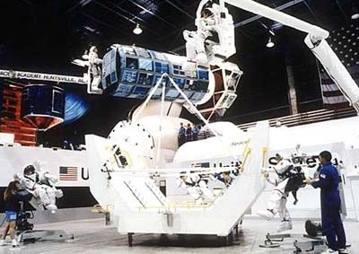
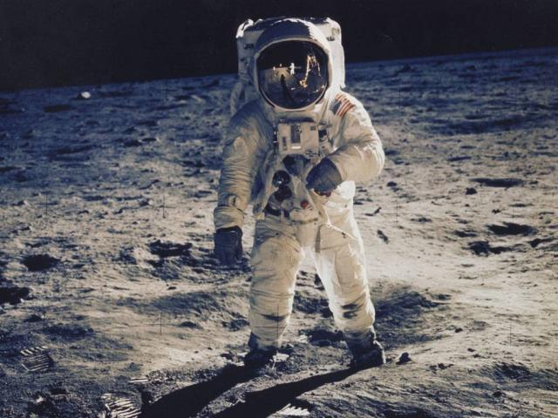
Космонавтика вчера,
сегодня,
завтра…

Slide 4
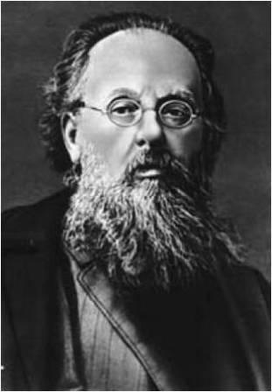
Как все начиналось…
Мы живем более жизнью космоса,
Чем жизнью Земли, так как космос бесконечно
Значительнее Земли по своему объему, массе, времени…
(К.Э.Циолковский)
Константин Эдуардович Циолковский (1857-1935), русский ученый и изобретатель, основоположник современной космонавтики

Slide 5
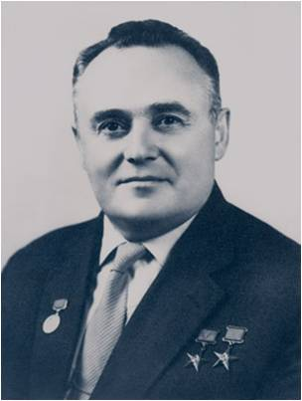
Сергей Павлович Королев
(1906 -1966) - российский ученый и конструктор. Под его руководством были созданы баллистические и геофизические ракеты, первые искусственные спутники Земли, первые космические корабли, на которых впервые в истории совершены космический полет человека и выход человека в космос.

Slide 6
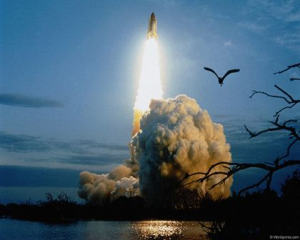
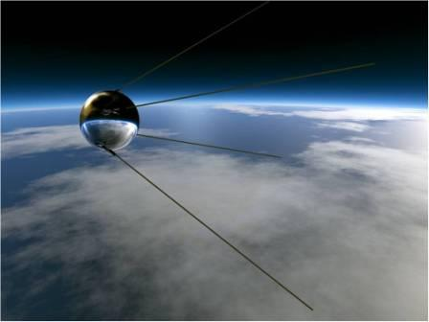
4 октября 1957 года в 22 ч 28 мин по московскому времени ярчайший всплеск света осветил ночную степь, и ракета с гулом ушла вверх. Ее факел постепенно слабел и скоро стал неразличим на фоне небесных светил.
В Советском Союзе был запущен первый в истории человечества ИСЗ. Спутник в виде шара диаметром 58 см и массой 83,6 кг и ракета-носитель двигались над Землей на высоте в несколько сотен километров.

Slide 7
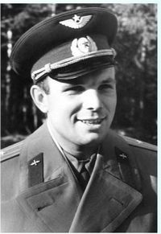
12 апреля 1961 года с космодрома Байконур (СССР) осуществлен пуск ракеты-носителя, которая вывела на околоземную орбиту первый в мире пилотируемый корабль — «Восток». Космический корабль пилотировал советский космонавт Юрий Гагарин. Полет продолжался 1 час 48 минут.

Slide 8
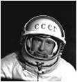
18 марта 1965 года Алексей Леонов совершил первый в мире выход человека в открытый космос. Общая продолжительность пребывания космонавта в открытом космосе составила 20 минут.

Slide 9
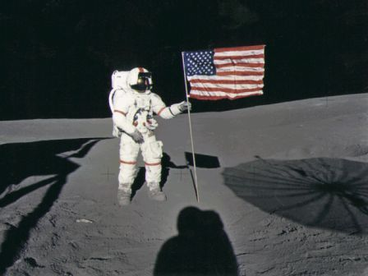
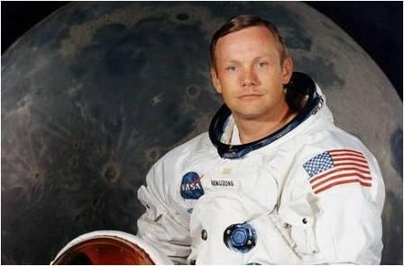
16 июля 1969 года с космодрома Мыс Канаверал (США) осуществлен пуск ракеты-носителя, которая вывела на околоземную орбиту космический корабль «Аполлон-11». 20 июля на поверхность Луны в Море Спокойствия совершила посадку лунная кабина с Армстронгом и Олдрином на борту. 21 июля осуществлен выход космонавтов на поверхность Луны. Первым на лунную поверхность ступил Нил Армстронг.

Slide 10
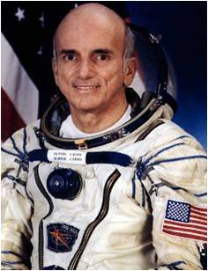
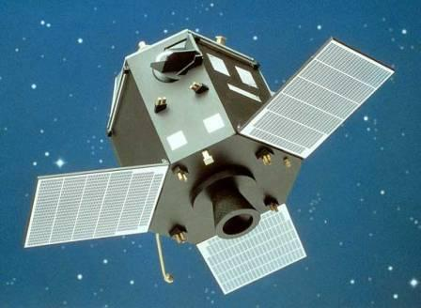
30 апреля 2001 года первый космический турист Дэннис Тито вошел в МКС «Альфа». Деннис Тито, американский бизнесмен, заплатил за полет около 20 млн долларов.

Slide 11
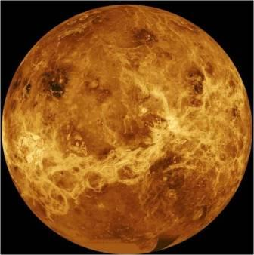
Эра автоматических космических зондов началась в 1962 году, когда американский аппарат «Маринер-2» прошёл вблизи Венеры и передал информацию, которая подтвердила, что её поверхность очень горяча. Следом за «Маринером-2» была осуществлена мягкая посадка на поверхность Венеры нескольких советских автоматических аппаратов, спускаемых на парашюте через плотную атмосферу. Следующий важный шаг был сделан в октябре 1975 года , когда два советских аппарата — «Венера-9» и «Венера-10» — совершили управляемую посадку на поверхность планеты и передали на Землю снимки .

Slide 12
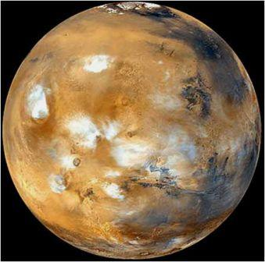
Первый запуск космического аппарата к Марсу состоялся уже в 1962 году. Это был аппарат "Марс-1", прошедший на расстоянии 195 тыс. км. от планеты. В 1971 году - в год великого противостояния (когда полеты к Марсу требуют наименьших затрат энергии) к Марсу отправились станции "Марс-2" и "Марс-3". В 1988 году состоялась новая экспедиция к Марсу - программа "Фобос". Аппараты должны были исследовать с околомарсианской орбиты планету и ее спутники.

Slide 13
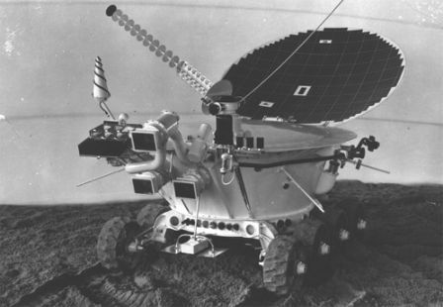
10 ноября 1970 г. к Луне стартовал самоходный аппарат «Луноход-1» и функционировал там, в течение 322 суток.

Slide 14
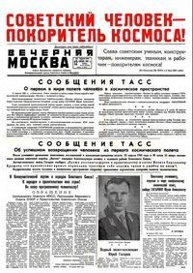
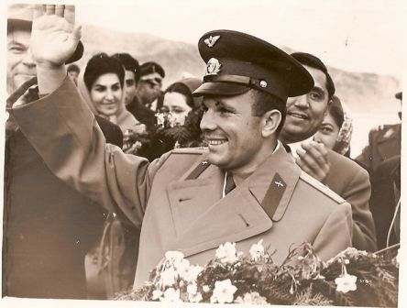
Много изменений произошло в нашей стране. Распался Советский Союз, образовалось Содружество Независимых Государств. В одночасье оказалась неопределенной и судьба советской космонавтики. Но надо верить в торжество здравого смысла. Наша страна была пионером в области исследования космоса. Космическая отрасль долгое время была у нас символом прогресса, предметом законной гордости нашей страны.

Slide 15
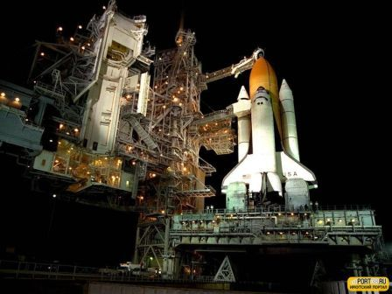
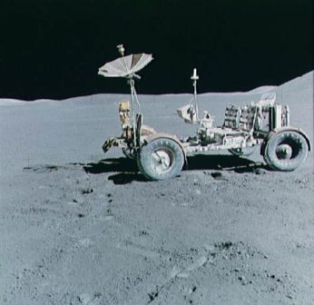
Наши достижения в космосе не будут преданы забвению и получат дальнейшее развитие в новых идеях. Космонавтика жизненно необходима всему человечеству! У нее есть будущее!

Slide 16
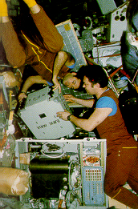
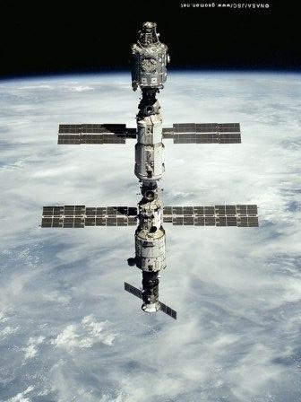
Космос, космонавты… Эти слова вызывали священный трепет у всех людей планеты в совсем еще недалеком прошлом. Первых покорителей космоса знали всех поименно, мир буквально носил их на руках. Сейчас уже ни у кого не вызывает удивления ни сам факт полета человека в космос, ни даже длительное его пребывание на околоземной орбите. Раньше космонавты находились в космосе от нескольких часов до нескольких дней. В настоящее время они проводят на орбите более года.
Орбитальная станция «Мир»

Slide 17
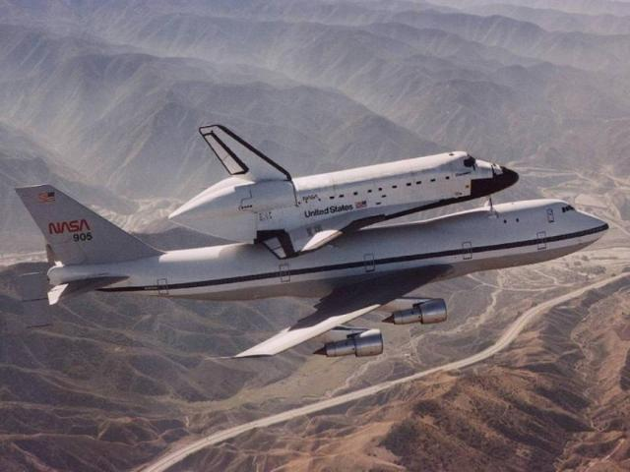
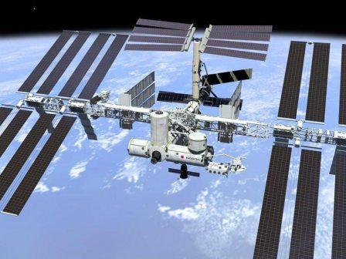
Космонавтика нужна науке. С каждым днем все более расширяется сфера прикладного использования космонавтики. Служба погоды и навигация, спасение людей и спасение лесов, всемирное телевидение, всеобъемлющая связь, сверхчистые лекарства и полупроводники с орбиты, самая передовая технология - это уже и сегодняшний день, и очень близкий завтрашний день космонавтики. А впереди - электростанции в космосе, удаление вредных производств с поверхности планеты, заводы на околоземной орбите и Луне. И многое-многое другое.

Slide 18
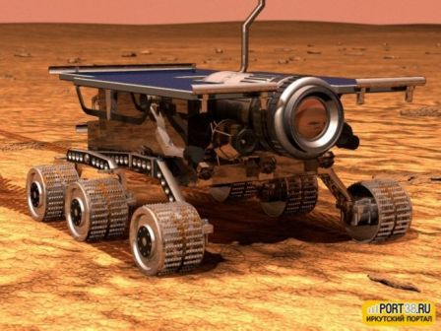
Исследования, проводимые на спутниках и орбитальных комплексах, исследования других планет позволяют расширить наши представления о Вселенной. Американское космическое агентство НАСА намерено отправить свой робот-марсоход Opportunity в двухлетний поход по поверхности Красной планеты.
США и Европа будут вместе изучать «Красную планету». Сотрудничество начнется с запуска аппарата на марсианскую орбиту в 2016 году. Затем, в 2018 году планируется доставка на планету самоходных исследовательских аппаратов, за которыми, возможно, в 2020 году последует отправка на Марс ряда спускаемых аппаратов.
Конечная цель программы - доставка на Землю образцов марсианских пород и почвы.

Slide 19
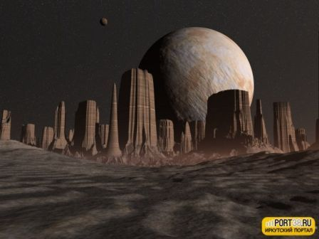
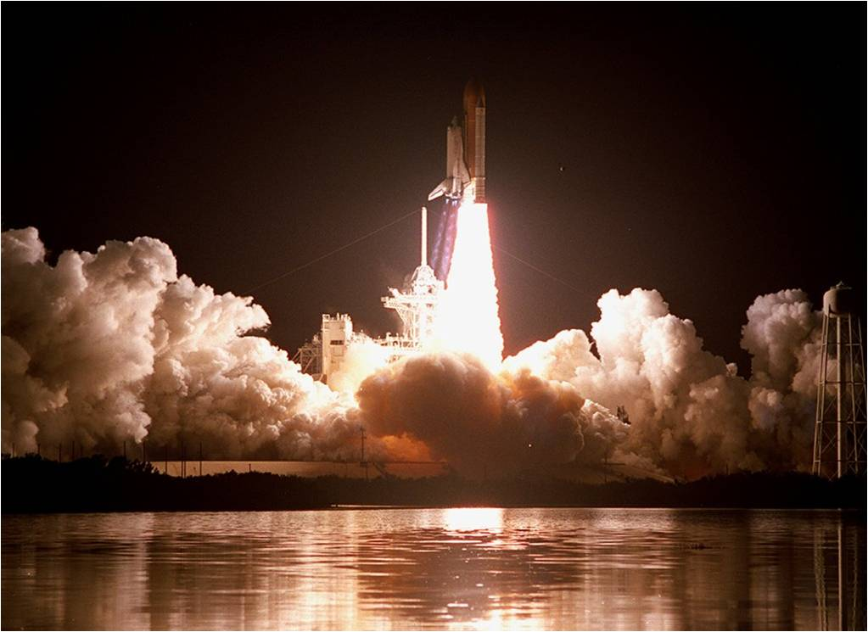
До сих пор людям известна жизнь в строгих границах планеты Земля. Тысячелетиями человек считал Землю своей единственной вселенной, где жизнь зародилась и когда-нибудь найдет свой конец. Как же поведет себя жизнь лицом к лицу со Вселенной, которая представляет собой природу как она есть, не искривленную в земном «зеркале»?

Slide 20
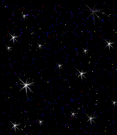
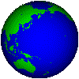
Две вещи поражают нас больше всего - звезды над головой и совесть внутри нас …
Древняя мудрость
Исследования, проводимые в космосе, позволяют расширить наши представления не только о Вселенной, о Солнечной системе, но и о нашей собственной планете, понять наше место в этом мире.

Slide 21
Используемые источники:
1. http://epizodsspace.narod.ru/bibl/borisenko/na_kosm/09.html
2. http://galspace.spb.ru/index69-2.html
3. http://www.fio.vrn.ru/2007/10/kosmos.html
4. http://www.astronet.ru/db/msg/1165497
5. http://sc.m38.ru/dred-18qingorod-3-connect.html
6. http://news.bbc.co.uk/hi/russian/sci/tech/newsid_7630000/7630955.stm
7. Материалы сайта bbc.co.uk
8. http://loveoda.narod.ru/avtomat.html

